Slide 1
Testování tělesné výkonnosti v zahraničních armádách
VO při FTVS UK Praha – katedra vojenské tělovýchovy
plk. gšt. doc. PaedDr. Lubomír Přívětivý, CSc.

Slide 2
Testování tělesné výkonnosti v zahraničních armádách
Cíle: testování tělesné výkonnosti v zahraničních armádách
Průběh: rozdělení, zásady a význam testování, testování v zahraničních armádách
Přezkoušení: otázky k objasnění testování tělesné výkonnosti

Slide 3
Testování tělesné výkonnosti
K posuzování míry plnění cílů a úkolů nejen tělesného tréninku, ale také výcviku slouží testování tělesné výkonnosti vojáků, které je součástí kontroly a vyhodnocování. V armádě se nejčastěji využívají testy maximální výkonnosti (co nejvíce uběhnout, dosáhnout co nejvyššího počtu opakování apod.), méně jsou rozšířeny testy zaměřené na postižení a kvantifikaci typického pohybového projevu.

Slide 4
Testování tělesné výkonnosti
Pro praxi jsou nejdůležitější testy motorických schopností (soubor předpokladů pohybové činnosti) a testy motorických dovedností (pohotovost k úspěšnému vykonání určité pohybové činnosti, podmíněná koordinačně a získaná učením).
Cílem testování v armádě je dosažení kvantitativního vyjádření výsledku, což současně znamená provedení testu ve smyslu procedury, hodnocení – měřením získat údaje a interpretaci dosažených výsledků.

Slide 5
Testování tělesné výkonnosti
Testování pohybových schopností a dovedností je užití standardizovaných postupů, jimiž se získávají informace o stavu a úrovni motorických předpokladů, a to za pomoci většinou testových baterií.
Má-li testování tělesné výkonnosti splňovat své poslání, musí respektovat základní požadavky.
K nejdůležitějším požadavkům patří standardizace, reliabilita a validita testu.

Slide 6
Testování tělesné výkonnosti
Testování tělesné výkonnosti se používá k:
hodnocení výkonnosti vojáků,
tvorbě norem platných pro určité soubory (podle věku, pohlaví, systemizovaného místa apod.),
předpovědi individuálního výkonu a analýze motorických předpokladů vojáka,
verifikaci změny ve výkonnosti při opakovaném testování jednotlivce nebo skupin,
experimentování a výzkumu.

Slide 7
Testování tělesné výkonnosti
Testování tělesné výkonnosti – rozdělení na:
testy pro vstup do armády,
testy základní tělesné přípravy – obecné standardy,
testy profesní tělesné přípravy – specifické standardy.

Slide 8
Testy pro vstup do armády
Charakteristika mladé populace – podobné problémy ve vyspělých armádách Evropy
Belgie: Testování tělesné výkonnosti se skládá ze dvou testů – test na běžeckém trenažeru (testovaný začíná při rychlosti 3 – 6 km, podle volby a každých 30 sekund se mu rychlost zvyšuje o 0,3 km/h – pás se automaticky zastavuje při rychlosti 14,4 km/h, což představuje 20 bodů), a leh-sed za 1 minutu a kliky za 1 minutu.
Výška uchazeče musí být více než 152cm, nesmí mít tetování na hlavě nebo krku a test na drogy musí být negativní.

Slide 9
Testy pro vstup do armády
Holandsko
3 denní test, který je zpravidla vypisován 4x/rok. Na jeho začátku jsou uchazeči seznámeni s tím, co je v průběhu tří dnů čeká, jak budou hodnoceni a co všechno musí splnit. Vedle základního motorického testu (dvanáctiminutový běh, leh – sed za 1 minutu a kliky za 1 minutu) jsou dalšími testy přenášení zátěže (bedna s municí) se vzestupným počtem opakování a stoupající zátěží, stejným způsobem vedený zrychlený přesun, výcvik a testy na překážkové dráze, zdolávání lanových drah (specialita, z visu na vodorovném laně se dostat do polohy na lano vleže), test rychlosti učení se novým dovednostem a pochod se zátěží a raněným.

Slide 10
Testy pro vstup do armády
Při všech činnostech jsou sledováni instruktory a hodnoceni mimo jiného z hlediska „courage, devotion and resilience“. Plnění testových kritérií je ve třech úrovních a má charakter „vodopádu“ – pokud se uchazeč rozhodne usilovat o specializaci z pohledu fyzických nároků nejtěžší a v průběhu plnění fyzických testů některých z nich nesplní, automaticky „padá“, chce-li i nadále usilovat o službu v armádě, do méně náročné skupiny. V opačném případě pro něho testování končí. Úspěšnost se pohybuje okolo 30 %. Podobně jako v AČR z celkového počtu žadatelů jen asi 50 % splní zdravotní a psychologická kritéria a další nesplní 3 denní test.

Slide 11
Testy pro vstup do armády
Německo
Člunkový běh na 11 x 10 metrů (v prostoru cíle – tedy i u startu – musí testovaný ležet/lehnout na břiše/břicho s pažemi připaženými k tělu) – test je zvládnut, pokud testovaný dosáhne čas pod 60s,
Výdrž ve shybu nadhmatem – test je zvládnut, pokud testovaný vydrží v požadované pozici alespoň 5 sekund,
3000 m na bicyklovém ergometru (1 minuta „zahřátí“ organizmu – zátěž 70 W, v průběhu testu – zvládnutí 3000 m co nejrychleji – musí uchazeč ke splnění testu vydržet v zátěži 130 W alespoň 6 minut a 30 sekund).

Slide 12
Testy pro vstup do armády
Polsko
Testová baterie se skládá z těchto testů:
běh na 3000 m,
shyby (pro ženy je místo shybů modifikovaný test kliky za 1 minutu),
leh-sed za 2 minuty
člunkový běh na 10 x 10 m.

Slide 13
Testy pro vstup do armády
Slovensko
Testovou baterii tvoří tři testy:
první volitelně mezi skokem do dálky z místa odrazem snožmo nebo člunkový běh na 10 x 10 m,
druhý rovněž volitelně mezi kliky za 30 sekund nebo leh-sedy za 1 minutu,
třetí je běh na 12 minut.
Mají tři věkové kategorie (do 25 let, 25-30 let, nad 30 let).

Slide 14
Testy základní tělesné přípravy – obecné standardy

Slide 15
Testy základní tělesné přípravy – obecné standardy
Porovnání přezkoušení 10 států – materiál NATO – z něho vyplývá:
devět států provádí testování jednou za rok, pouze USA testují dvakrát,
osm států užívá striktní a pevně stanovené plnění minimálních požadavků (splnil-nesplnil), Dánsko je jediná země, která definuje část svých požadavků jako výkon jednotky a upřednostňuje je před výkony jednotlivce, Francie užívá klasifikaci dobrý-průměrný-špatný pro každý test,

Slide 16
Testy základní tělesné přípravy – obecné standardy
požadavky všech států, kromě Dánska, zohledňují věk a kde je to možné i pohlaví, pro Dány musí každá jednotka plnit stanovené požadavky bez ohledu na věk či pohlaví,
osm států užívá běh na vzdálenost větší než 2 km (od 2,4 km až po 2 míle=3,2 km), Dánsko a Kanada neprovádí testování běhu,
čtyři státy užívají k testování zrychlený přesun, existují však mezi nimi poměrně velké rozdíly ve vzdálenosti (Kanada 3,2 km, Francie 8 km, Velká Británie 12,8 km, Dánsko 15 km) a v nesené zátěži (Kanada 16-18 kg, Francie bez zátěže, Velká Británie 44 kg, Dánsko neuvedlo),
,

Slide 17
Testy základní tělesné přípravy – obecné standardy
osm států užívá testování horních končetin a také zde jsou rozdíly, Belgie a Portugalsko užívá shyby, Francie šplh na laně a Německo, Kanada, Holandsko, Norsko, USA a Portugalsko kliky,
osm států užívá test leh-sed jako test pro zjišťování abdominální svalové síly,
jediné Norsko umožňuje výběr z nabízené škály testů (9), nespecifikuje ale kolik a které jsou povinné.
,

Slide 18
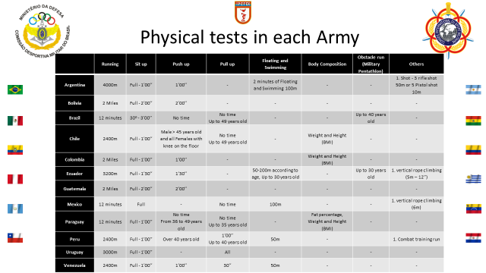
Testy základní tělesné přípravy – obecné standardy – Latinská Amerika

Slide 19
Testy základní tělesné přípravy – obecné standardy – Latinská Amerika

Slide 20
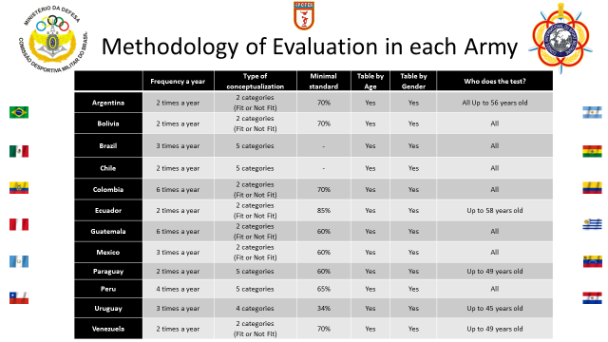
Testy základní tělesné přípravy – obecné standardy – Latinská Amerika

Slide 21
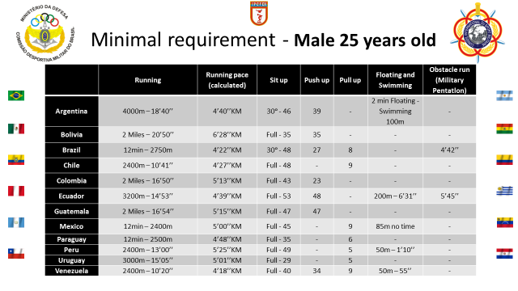
Testy základní tělesné přípravy – obecné standardy – Latinská Amerika

Slide 22
Testy ZTP– obecné standardy – testy profesní tělesné přípravy – specifické standardy
COMMON FEATURES OF 27 ARMED FORCES
Most common: push-up, sit-up, run (2 miles, Cooper-test)
Specialities:
• Functional tests (sandbag lifting, sandbag pulling, carrying ammo box, balance, long jump, medicine ball throwing)
Combined test (Combat Fitness Test – USA*: Strength deadlift, Power throw, Release push up, Sprint drag carry, Leg tuck, 2-miles run)
Body composition

Slide 23
Testy profesní tělesné přípravy – specifické standardy
šplh na laně 4 m ve vojenské ústroji a se zbraní-vyšplhat,
nesení zraněného přes rameno na vzdálenost 100m, obě zbraně v jedné ruce-do 1 minuty,
tažení zátěže 70-75 kg na vzdálenost 50 m-do 40 s,
přemístit dva plné kanystry s naftou na vzdálenost 150 m-do 1 min. a 40 s,
z visu na vodorovném laně doskočném, přemístit tělo do klidové polohy na laně-do 1 minuty,
Překážkové a lanové dráhy.

Slide 24
Otázky
Co znamená testování tělesné výkonnosti?
K čemu slouží testování tělesné výkonnosti?
Charakterizuj testy pro vstup do armády, uveď příklady.
Charakterizuj testy základní tělesné přípravy, uveď příklady.
Charakterizuj testy profesní tělesné přípravy, uveď příklady.

Slide 25
Literatura
PŘÍVĚTIVÝ, L.: Tělesná zdatnost populace jako rizikový faktor pro přijímání nových vojenských profesionálů. Závěrečná práce v kurzu generálního štábu. UO Brno 2016.
GEDDIE, J. 2000, NATO Soldier Target Audience Description. RTO-TR-22.
VĚSTNÍK MO. (2011). Služební tělesná výchova v rezortu Ministerstva obrany (NVMO č.12/2011). Praha: MO.

Slide 26
Dotazy?
Děkuji za pozornost

